Slide 1
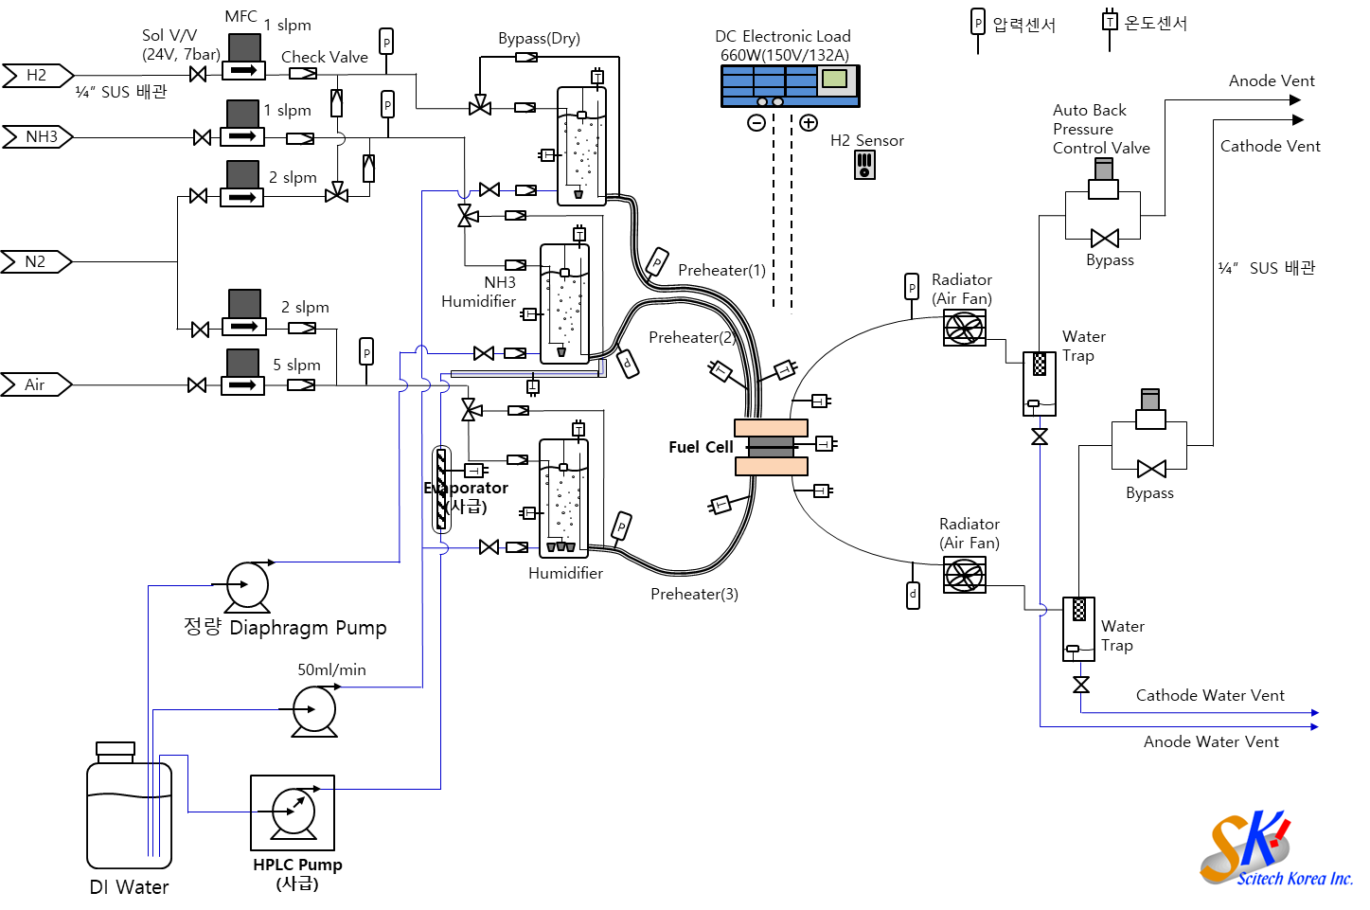
A.O.
KIMM_암모니아 연료전지평가장비(Bubbler 가습)220602
A.I.
D.O.
MC9
0.0.5
P.0.0
0.0.0
0.0.0
P.0.1
0.0.1
0.0.6
0.0.6
0.0
0.0.1
P.0.2
0.0.0
0.0.2
0.0.2
0.0.5
0.0.7
1.0.0
P.0.3
0.1
0.1.1
0.0.3
0.3
1.0.3
0.0.3
P.1.0
0.0.4
0.0.7
1.0.1
0.4
1.0
0.0.1
0.0.4
0.1.0
0.6
0.2
1.1
0.1.2
0.5
1.0.4
1.0.2

Slide 2
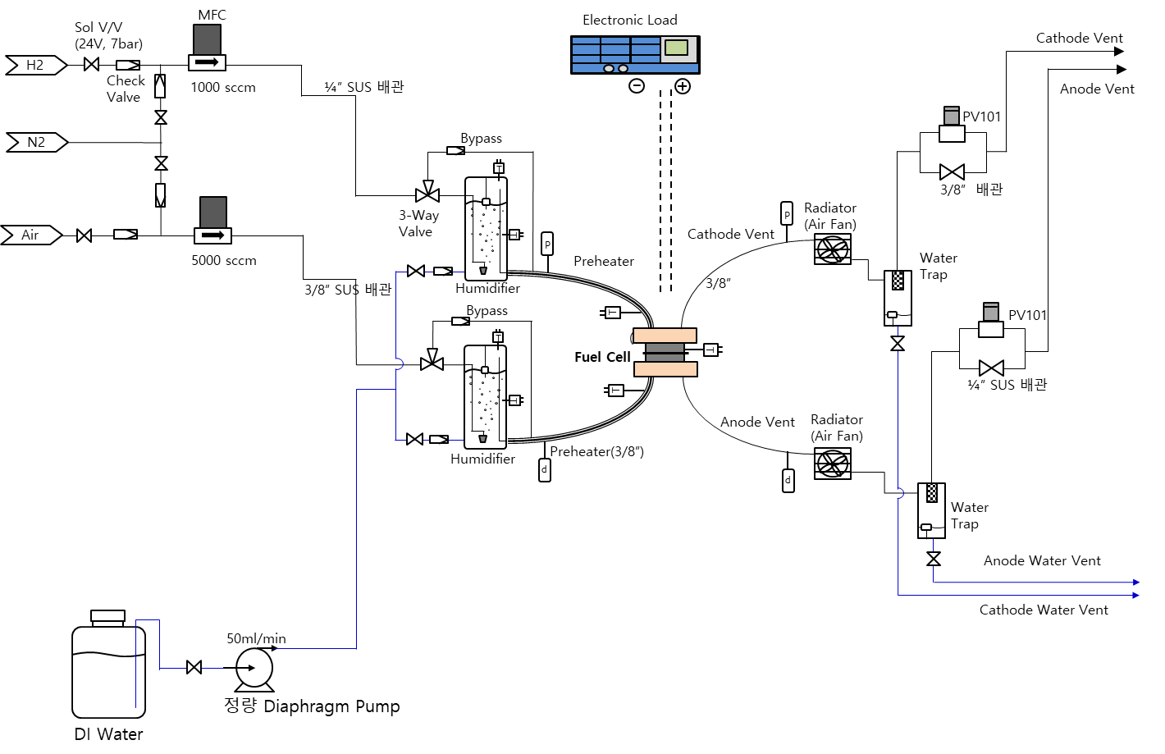
A.O.
월덱스_Fuel Cell Test Station
A.I.
D.O.
MC9
P.0.0
0.0.0
0.0.0
0.0.0
0.0.2
0.0.3
0.0.4
P.0.1
0.0.1
0.0
0.0.2
0.0.6
0.0.1
0.0.4
0.2
0.0.1
0.0.5
0.4
0.1
0.0.7
0.3
0.0.3
0.0.5

Slide 3
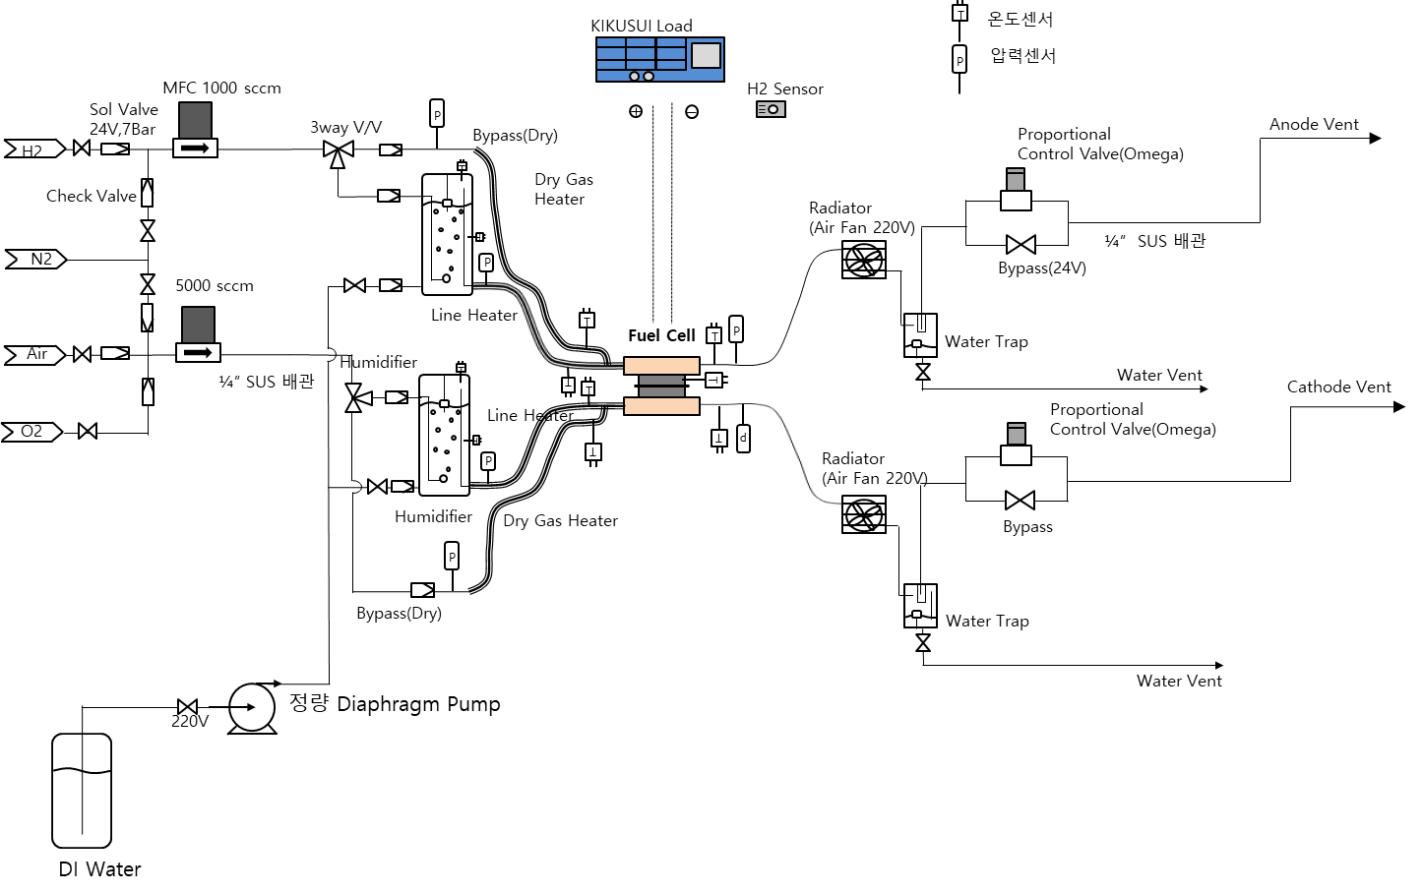
A.O.
Fuel Cell Test Station(2022)_단국대학교4차
A.I.
D.O.
MC9
0.0.2
P.0.0
0.0.5
0.0.0
0.0.0
0.0.0
0.0.3
0.0
0.0.4
0.2
0.0.7
0.0.3
0.7
P.0.1
0.3
0.0.6
0.0.1
0.0.1
0.4
0.6
0.0.6
0.1
0.0.4
0.0.1
0.0.2
0.5
1.0
0.0.7
0.1.0
0.0.5

